Slide 1
Halo 9000
Unity AI HACKAton
March of Death

Slide 2
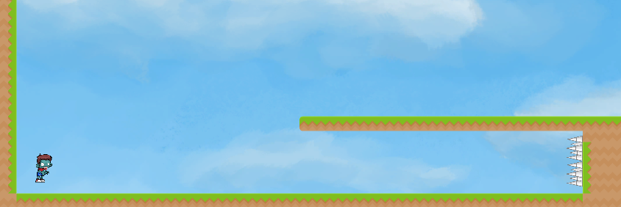
Принятие решения
Точность
Своевременность

Slide 3
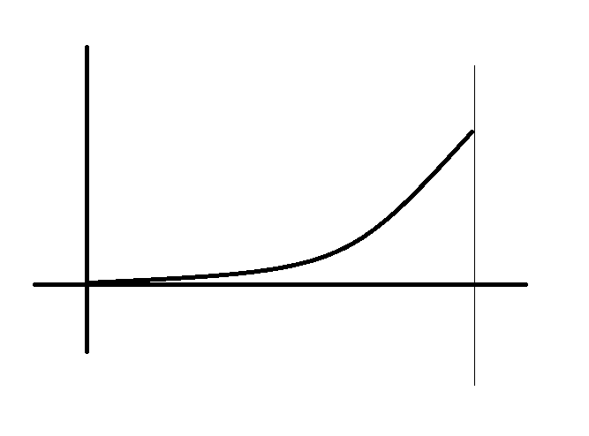
Алгоритм обучения
X - время
Y - Вероятность мутации
Линия - время смерти
Примитивное поведение
Наказание за неправильное действие

Slide 4
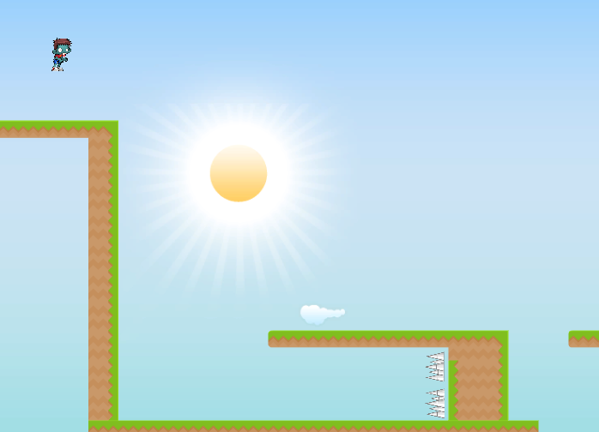
Самообучение и эвристика
Время для обучения системы
Контроль процесса обучения

Slide 5
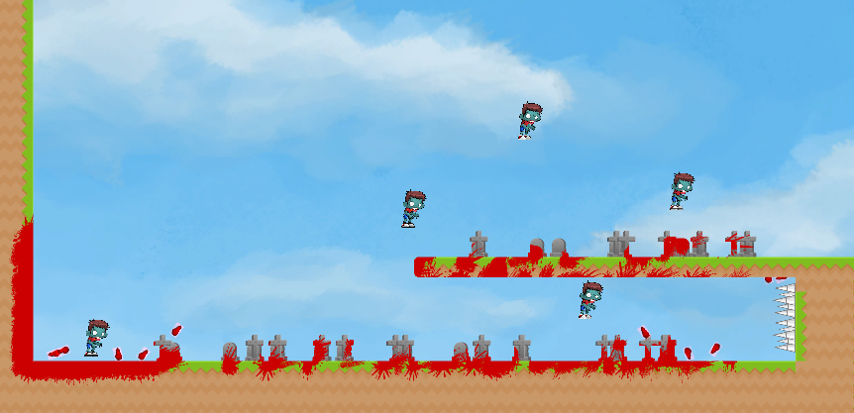
Спасибо за внимание

